Slide 1


Metodologías de Desarrollo
Gonzalo Martínez
gonzalo.martinez@uc.cl

Slide 2
Parte 1:
Metodologías y Métricas
Gonzalo Martínez
gonzalo.martinez@uc.cl

Slide 3
Dividamos el mundo en dos
Un enfoque puede ser….
Lento pero seguro
Rápido y continuo
Build the
right things
Build the
thing right

Slide 4
Un enfoque puede ser….
Riguroso
Rational Unified Process (RUP)
Waterfall
Lento pero ¿seguro?
Build the
right things

Slide 5
RUP
Rational Unified Process
A diferencia de cascada, los nombres de las fases RUP reflejan el estado y no las actividades
Concepción/Inicio:
  Especificación de la visión del producto final y su caso de negocio, definiendo el alcance del proyecto
Elaboración:
  Planificación de las actividades y recursos necesarios.
  Especificación de las características y el diseño de la arquitectura.
Construcción:
  Del producto y la evolución de la visión, la arquitectura y lo planificado.
  Hasta que el producto se encuentre listo para su despliegue (deploy/entrega)
Transición:
  Traspasar el producto a los usuarios y dar soporte

Slide 6
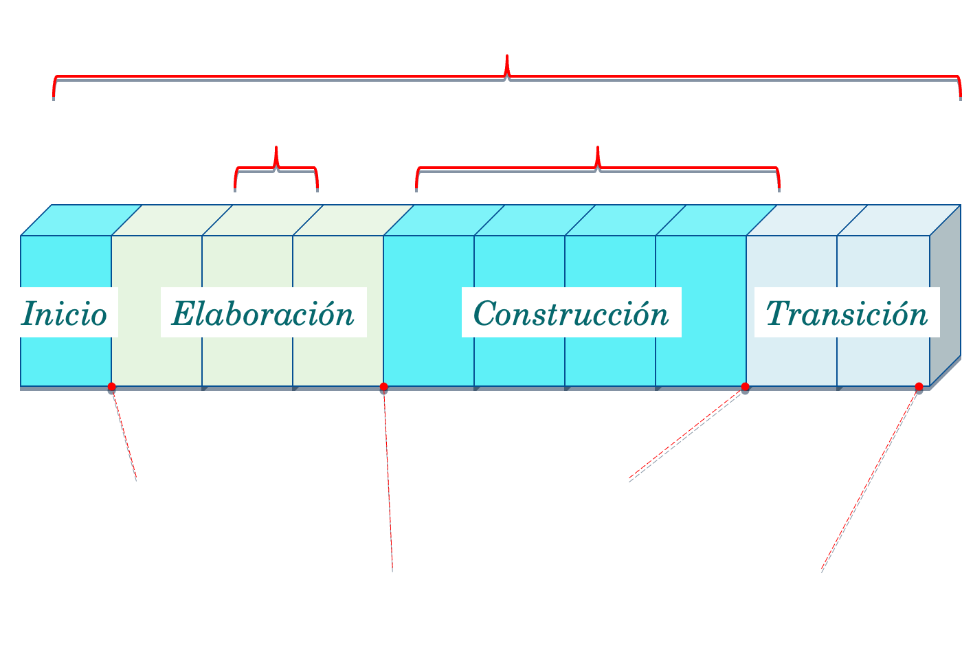
RUP
Rational Unified Process
Iteración
Fase
Hito:
Capacidad operativa inicial
Hito:
Objetivos del proyecto
Hito:
Arquitectura para el proyecto
Hito:
Entrega del producto

Slide 7
Problema:
Parálisis por Análisis

Slide 8
Un enfoque puede ser….
Ágil
eXtreme Programming
Scrum
Agilidad con Kanban*
[Inserte su propio sabor de metodología]
* En el curso nos centraremos en agilidad
Rápido y continuo
Build the
right things

Slide 9
Agile y sus distintos sabores/prácticas
Scrum
Lean Software Development
Safe
Kanban
Extreme Programming (XP)
CI CD
Feature Driven Development (FDD)
Test Driven Development (TDD)
Crystal Clear
etc

Slide 10
Scrum
Esto ya lo vieron en Ingeniería de Software por lo que no revisaré el contenido de esta slide en clases, sólo queda de referencia

Slide 11
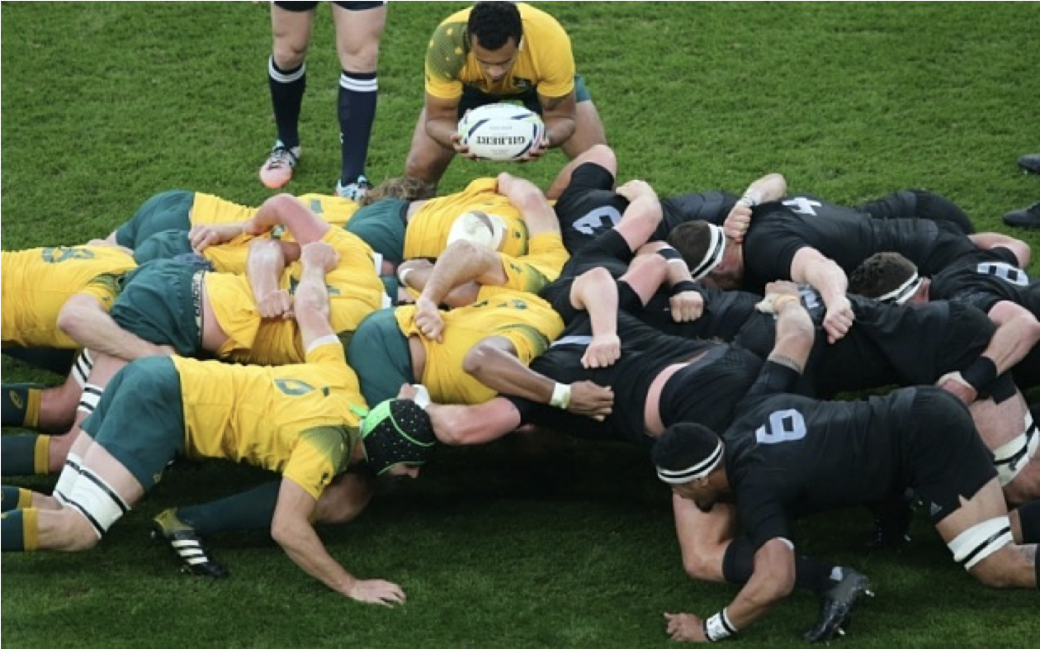
Alineamiento de fuerzas en el equipo

Slide 12
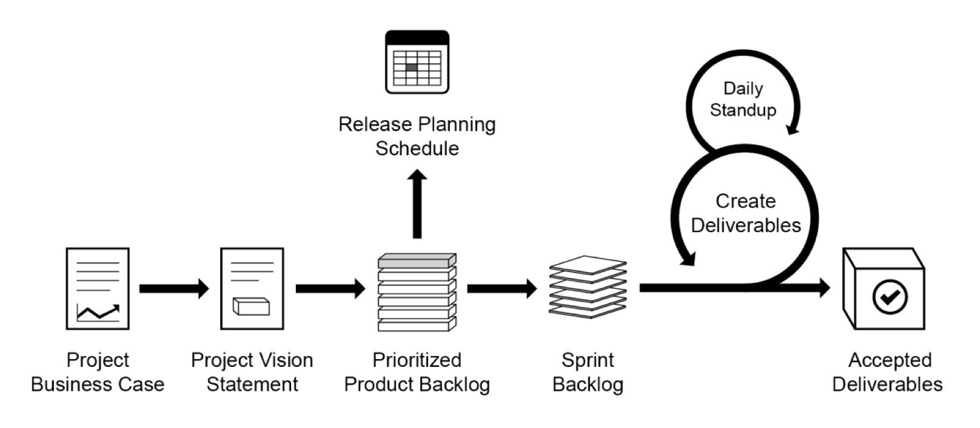
Visión general de Scrum

Slide 13
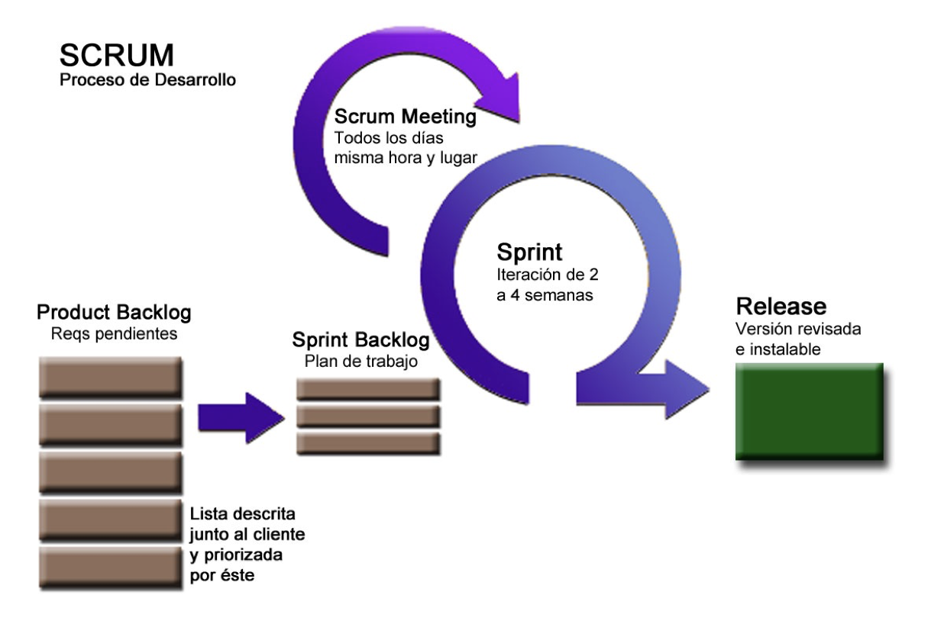
Scrum Workflow

Slide 14
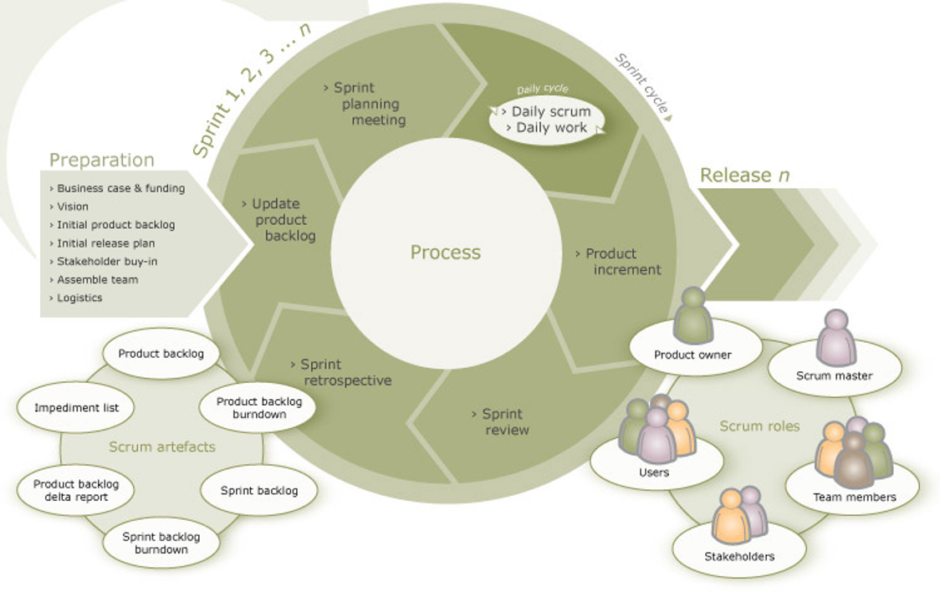

Slide 15
Roles
Principales
  Scrum Master.
  Product Owner.
  Team.
Otros
  Stakeholders.
  Users.
  Son representados por PO.

Slide 16
Artefactos
Product Backlog.
Sprint Backlog.
Product Burndown Chart.
  Chart cards creadas vs terminadas, en todo el producto.
Sprint Burndown Chart.
  Chart cards creadas vs terminadas, por iteración.
  También puede ser por puntos de estimación
También el burndown se puede aplicar para otros fines
  Por ejemplo, medir cómo vamos “pagando” las cards de deuda técnica

Slide 17
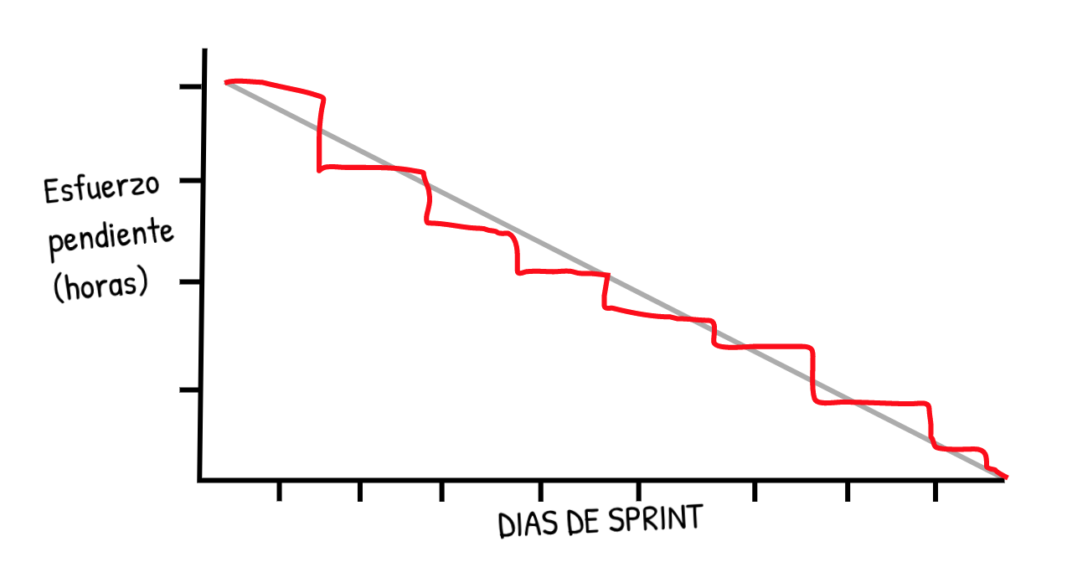
Sprint Burndown Chart
El esfuerzo puede ser medido en hh, story points
  Luego por cada día/semana se ve cuantas hh/points se van quemando.
  También puede ser cantidad de cards creadas/restantes vs terminadas.
Sólo se enfoca en mostrar cuánto se va terminando por semana/iteración. No entrega detalle acerca de qué está pasando dentro de la iteración.

Slide 18
Reglas y Ceremonias
Sprint Planning Meeting
  Dos sesiones.
    Primera: definir el backlog.
    Segunda: preparar sprint.
  Sólo participan PM, Product Owner, devs.
  PO prepara el backlog antes de la reunión.
  Devs pueden sugerir al backlog, pero el que corta es el PO.
  Todos definen cuánto se puede hacer en un sprint.
    Sprint backlog.

Slide 19
Reglas y Ceremonias
Daily/Standup meeting
  15 minutos máximo.
  Al comienzo del día.
  Mismo lugar, misma hora. Puntual. Todos deben ir.
  Scrum Master dirige y pregunta a c/u:
    ¿Qué hiciste desde el último scrum meeting?
    ¿Qué harás antes del próximo?
    ¿Qué obstáculos visualizas?
    Temas que requieran análisis en profundidad, se define una reunión separada.
  Chickens: no participan ni opinan. Se les puede prohibir.

Slide 20
Reglas y Ceremonias
Sprint
  Mínimo 1 semana - Máximo 30 días.
  En el curso, recomendado 1 o 2 semanas
  Se compromete el Product Backlog y no puede cambiar en toda la iteración.
  Solo si es necesario: se cancela sprint.
  Obligaciones.
    Ir al Daily Scrum.
    Mantener Sprint Backlog al dia y visible.
  Al final de cada sprint viene una retrospectiva.
    ¿Qué hicimos bien, mal y que podemos mejorar?

Slide 21
Sprint Review
El equipo presenta al PO y stakeholders la funcionalidad entregada y nada más.
Se presenta la meta del Sprint y lo realizado (Backlog).

Slide 22
¡MOMENTO!
Tradicional: Lento pero ¿seguro?
Agil: Rápido y ¿continuo?
Todo depende del contexto, los extremos son contraproducentes

Slide 23
¡MOMENTO!
Sin flexibilidad en los planes no se puede estar seguro
Sin diseño ni planificación, no se puede ser continuo

Slide 24
Siempre se debe poder responder una sola pregunta

Slide 25
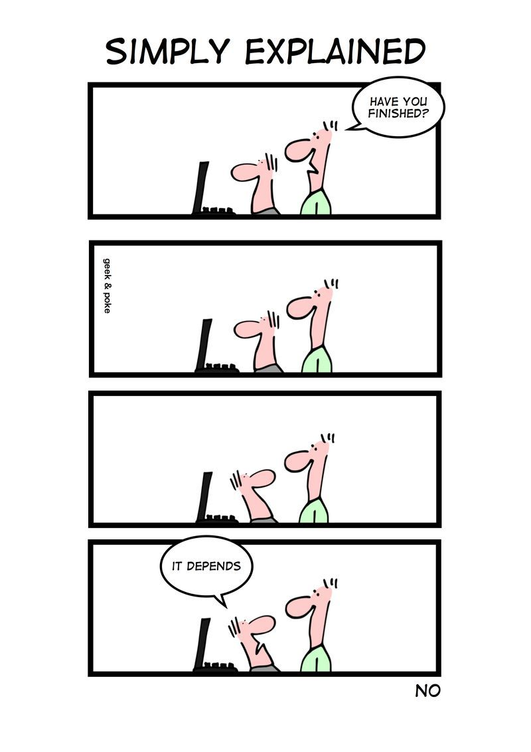
¿Cómo vamos?

Slide 26
Project Management
Luego de tener claro el scope/alcance del producto (Product Management) se debe establecer un control de cómo avanzamos a nivel de proyecto.
Project Management es lograr una disciplina de control de avances y expectativas. Responde a la pregunta ¿Cómo vamos a nivel de proyecto?
Control, visibilidad y conciencia del avance.
Las decisiones importantes se realizan en conjunto.
  En conjunto con equipo, negocio o Technical Lead.

Slide 27
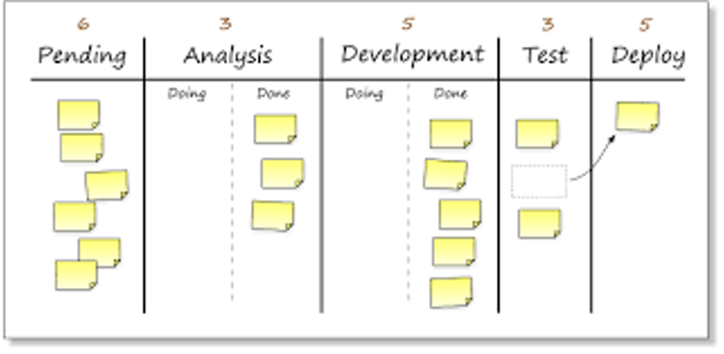
Kanban
Sistema de tarjetas o tablero.
Sistema de información que controla la fabricación de los productos necesarios en la cantidad y tiempo necesarios en cada uno de los procesos que tienen lugar en una fábrica.
Las métricas asociadas a Kanban entrega el detalle de lo que sucede dentro de la iteración

Slide 28
Objetivo de Kanban
No solo es un tablero.
No utilizar PUSH.
  Se estimaba la demanda y en base a ello se producía.
Nuevo enfoque: PULL.
  Cuando tenga disponibilidad voy a buscar trabajo.
Minimizar el Trabajo-en-Progreso (WIP).
Visualizar y compartir el estado del proyecto en una pared visible a todo el equipo.

Slide 29
Kanban
Beneficios de limitar el WIP
Mantener el foco.
Se evita desperdicio de tiempo.
Evita perder información importante.
Mejorar la calidad del trabajo.
Permite reaccionar ante problemas y bloqueos.
Conseguir una frecuencia de entrega predecible.
Quedan de manifiesto los cuellos de botella.

Slide 30
Project Management: Kanban - Card Types
Cada tarjeta representa un tipo de finalidad distinta. Por ejemplo:
Feature
  Una nueva característica a nivel técnico o de negocio
Bug
  Bug a solucionar.
Chore
  Tareas “cacho”, que no son feature, bug, feature ni deuda técnica, por ejemplo, configurar un linter.
Deuda técnica
  Cosas que se dejaron de hacer o que hay que revisar.

Slide 31
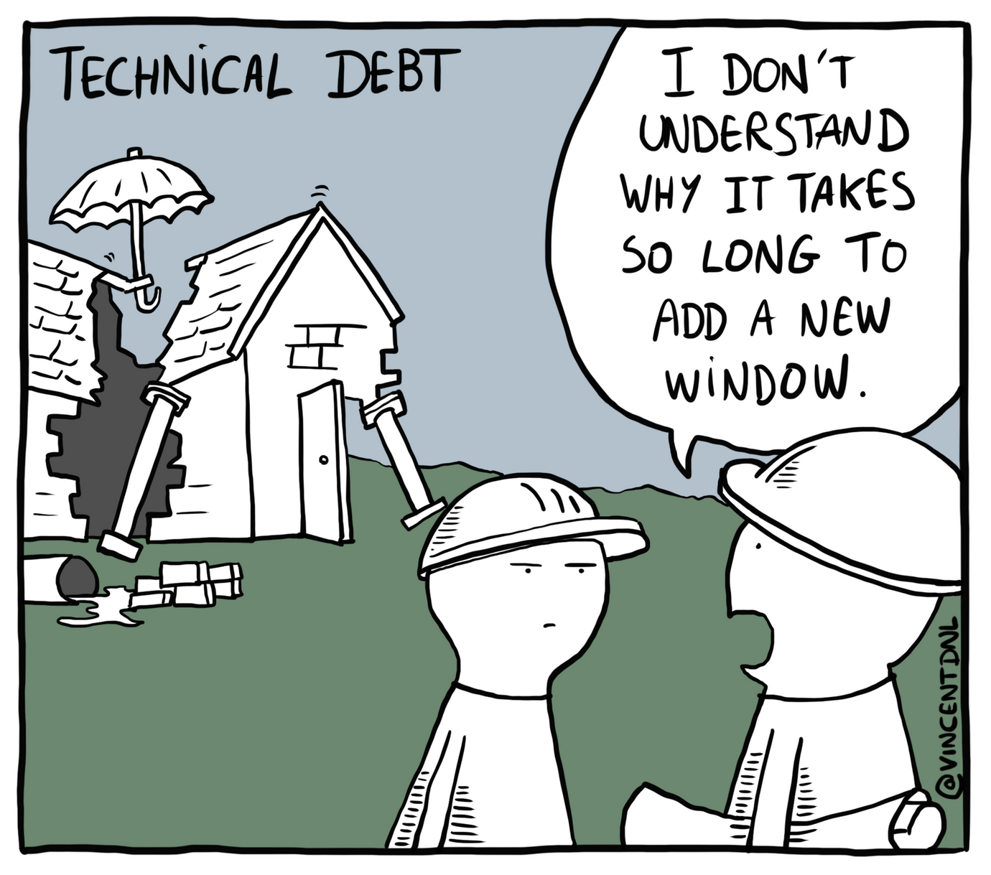
Project Management: Deuda Técnica
Deuda técnica
  Cosas que se dejaron de hacer o que hay que revisar.
  Lo importante es que sea declarada y visible por todo el equipo. Puede ser una columna dentro del tablero.
  No toda la deuda técnica es mala. Todo depende del contexto.
  Analogía: es cómo la tarjeta de crédito, tiene un tope y mientras más tengo acumulado más cuesta/duele pagarlo.

Slide 32
Project Management: Kanban - Scrum
¿Qué pasa si no se como realizar una tarea o necesito investigar algo?
Ejemplo: no estoy seguro de algo, necesito investigarlo
Tarea tipo Spike
  Card de investigación o mini demo
  Tiene un timebox asociado
  Debe tener un criterio de finalización
  El output esperado debería ser un accionable sobre otra tarjeta o crear una nueva tarjeta

Slide 33
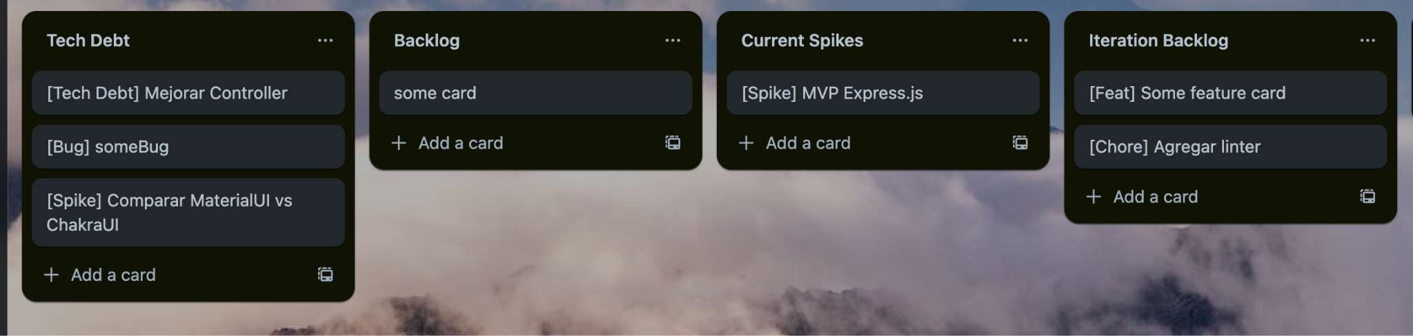
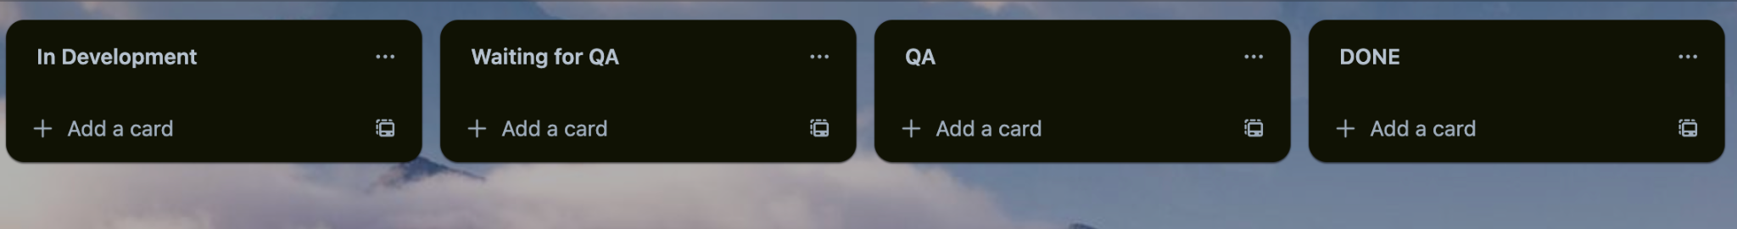
Project Management: Ejemplo Board Mínimo
Ejemplo Board en Trello (Simple, solo columnas)

Slide 34
Ejemplo Columnas Kanban
Planned (También puede ser backlog)
In Analysis
Ready for Development
In Development
Ready for QA
QA
Ready for Review
Review

Slide 35
Otro Ejemplo Columnas Kanban
Backlog
TO DO (Acá se dejan todas las tareas a realizar en en la presente iteración)
Analysis
In Development
Ready for QA
QA
Ready for Review
Review

Slide 36
Establecer acuerdos
Definition of Ready (DoR)
  ¿Cuando algo está listo para ser tomado/asignado?
Definition of Done (DoD)
  ¿Cuando algo está completado?

Slide 37
Definition of Done
(DoD)
Criterios para decidir cuando una card está completa.
  Criterios para decidir cuando una card se mueve de una columna a otra.
Deben ser comprobables y medibles.
En cada columna son distintos.
DoD responde:
  ¿Cuándo muevo una card a Development?
  ¿Cuándo muevo una card en Development a QA?
  ¿Cuándo podemos decir que el QA término?

Slide 38
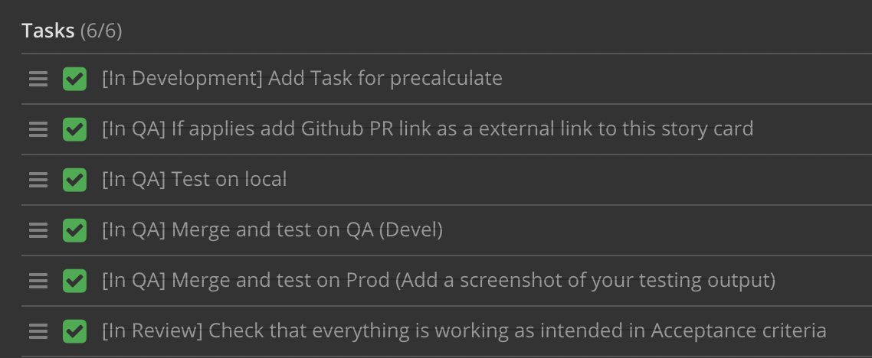
Ejemplo de DoD en cards

Slide 39
Kanban
Métricas
Throughput: Cantidad de cards completadas en un periodo de tiempo. Se recomienda calcular throughput por iteración.
  Feature
  Bug
  Technical Debt
  Spike
  Chore
  Tech Debt
Con esto se mide velocidad

Slide 40
Parte 2 Final:
Métricas Kanban
Gonzalo Martínez
gonzalo.martinez@uc.cl

Slide 41
Métricas de Kanban (Lean)
Lead Time:
  Tiempo de card desde Backlog hasta Done.
  Mide el tiempo total desde que la tarjeta fue creada hasta que fue terminada.
Touch Time:
  Mide el tiempo de card en la que fue realmente trabajada.
  Tiempo en que la card estuvo con “trabajo en curso”.
Cycle Time:
  Tiempo desde que fue asignada hasta que fue terminada.
Efficiency -> Qué tan eficiente (entra vs sale) en la iteración
  Touch Time / Lead Time

Slide 42
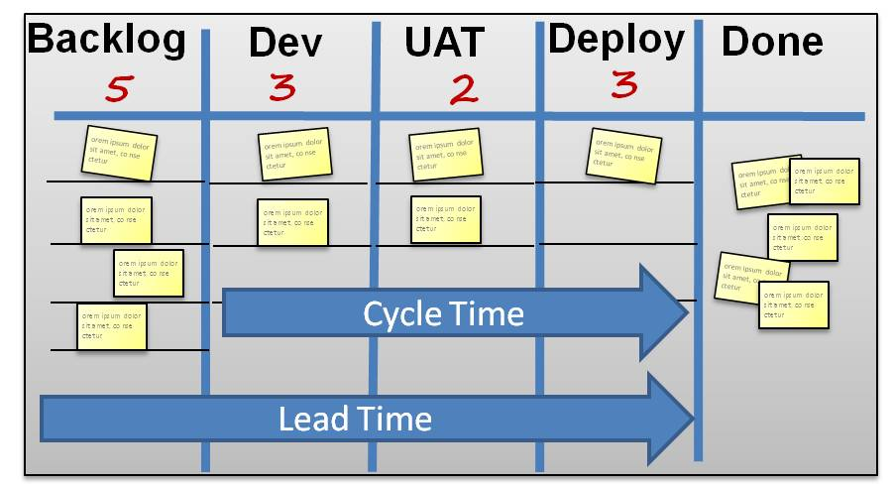

Slide 43
Ejemplo de referencia
Card id | Fecha creación | Fecha de inicio de trabajo | Fecha entrega | Días sin trabajo | Lead Time (días) | Cycle Time (días) | Touch Time (días)
841 | 4/6/2022 | 19/6/2022 | 26/6/2022 | 3 | 16 | 5 | 2

Slide 44
Touch Time <= Cycle Time <= Lead Time
(Sólo Trabajado) <= (Desde que se asignó la card) <= (Desde el momento de su creación)

Slide 45
Lead Time
Planned ← Acá entra la card
In Analysis
Ready for Development
In Development
Ready for QA
QA
Ready for Review
Review
Done ← Acá sale la card
Lead Time:
  Tiempo de card desde Backlog hasta Done.
  Mide el tiempo total desde que la tarjeta fue creada hasta que fue terminada.

Slide 46
Lead Time Análisis por iteración
Métrica | Tendencia entre iteraciones | Posible Interpretación | Posibles acciones a tomar
Lead Time | Baja | Puede que no existan más pedidos, no entra más cards/trabajo al board. Si no entra más trabajo al board puede que el equipo esté sobrecargado. Otra posible interpretación es que el equipo mejoró. | Analizar si efectivamente no hay nuevo trabajo. Analizar la carga de trabajo del equipo.
 | Aumenta | Hay mucho nuevo trabajo (demasiados pedidos) El equipo no estima bien. Lento ritmo de trabajo. | Analizar la situación, ¿por qué entra más trabajo del que puedo completar? Analizar carga/ritmo de trabajo.

Slide 47
Touch TIme
Planned
In Analysis ← Acá se trabajó
Ready for Development
In Development ← Acá se trabajó
Ready for QA
QA ← Acá se trabajó
Ready for Review
Review ← Acá se trabajó
Done
Touch Time:
    Mide el tiempo de card en la que fue realmente trabajada.
    Tiempo en que la card estuvo con “trabajo en curso”.

Slide 48
Cycle Time
Planned ← Acá entra la card
In Analysis
Ready for Development
In Development
Ready for QA
QA
Ready for Review
Review
Done ← Acá sale la card
Cycle Time:
Tiempo desde que fue asignada hasta que fue terminada (incluye tiempos muertos y de espera).
Se toma desde In Analysis (acá se asigna la card) hasta Review (acá se termina la asignación)

Slide 49
Cycle Time Análisis por iteración
Métrica | Tendencia entre iteraciones | Posible Interpretación | Posibles acciones a tomar
Cycle Time | Baja | Disminuyendo los tiempos muertos (espera/bloqueos) y aumenta el trabajo efectivo (touch time) Equipo se encuentra mejorando. Proceso es fluido. | Sigan así!!
 | Aumenta | Aumentando los tiempos muertos debido a cuellos de botella. El trabajo se complejiza Posible desmotivación u otros factores | Analizar cuellos de botella, bloqueos, qué sucedió en esta iteración? Tomar acciones. Verificar motivación, carga de trabajo en el equipo.

Slide 50
Promedio Touch Time / Cycle Time
Métrica | Tendencia entre iteraciones | Posible Interpretación | Posibles acciones a tomar
Promedio TouchTime/CycleTime | Baja (Cycle Time > Touch Time) | Mucha espera en el proceso. Muchos bloqueos. Presencia de cuellos de botella. Mucho multitasking, nada resuelto. | Bajar los límites WIP. Trabajar sobre los cuellos de botella. Identificar bloqueos/cuellos de botella y solucionarlos.

Slide 51
Métricas
Lo importante es medir cómo va evolucionando el equipo a lo largo de las iteraciones.
  Iteración 1 vs Iteración 2 vs Iteración 3 …. vs It N

Slide 52

Agile Project management dashboards plugin for Trello (Pago, buscar alternativa free)

Slide 53

Jira (Gratis)

Slide 54
Azure DevOps: trello de microsoft

Slide 55
Risk Management
Responde a la pregunta: ¿Cómo nos organizamos ante futuros problemas del proyecto y/o producto?
La administración proactiva de riesgos es una forma efectiva de administrar el proyecto.
Se realiza de forma continua.
Mantener comunicación abierta.
Especificar primero, luego administrar.

Slide 56
Riesgos
Riesgos pueden ser de índole:
Gestión de proyecto
  A nivel de integrantes del equipo
  Avance; qué sucede si no hay avance en un sprint?
Negocio
  Cambios a nivel de negocio
Técnico
  Posibles problemas a nivel técnico; integraciones, caídas de servicio, uso de apis externas
Los riesgos deben ser revisados, medidos y analizados de forma continua
Ideas: inicio de cada sprint

Slide 57
Matriz de Riesgos
Nro | Riesgo | Impacto | Probabilidad | Mitigación
1 | Heroku depreca la disponibilidad de la capa gratuita | Alto | Baja | Desplegar en local
2 | API que se consume deja de existir | Alto | Baja | Tener una API de respaldo
Cada riesgo debe tener
Posible impacto
Probabilidad de que ocurra
Plan de mitigación asociado

Slide 58
Matriz de Riesgos
Nro | Riesgo | Impacto | Probabilidad | Mitigación
1 | Heroku depreca la disponibilidad de la capa gratuita | Alto | Baja | Desplegar en local
2 | API que se consume deja de existir | Alto | Baja | Tener una API de respaldo
¿Por qué no un número?
¿Qué significa un 20%, como se obtuvo ese valor?
Por otro lado, ustedes tienen que definir, ¿por qué es “alto”, que implica “bajo”? etc. No pueden quedar conceptos o mediciones sin definición

Slide 59
No saber una tecnología no es un riesgo
No saber hacer algo tampoco es un riesgo

Slide 60
Readiness Management
Metodología para abordar la problemática de: No sé la tecnología/lenguaje
Readiness Management es parte del Microsoft Solutions Framework (MSF)
Consiste en realizar actividades de aprendizaje y reforzamiento fuera de lo planificado por el cliente o por el equipo
El grado de avance debe ser medido
  Ejemplo: hoy aprendí a parsear un JSON
No son actividades que entran en la planificación ni en el board
  ¿Razón? el cliente no paga para que aprendas :(

Slide 61
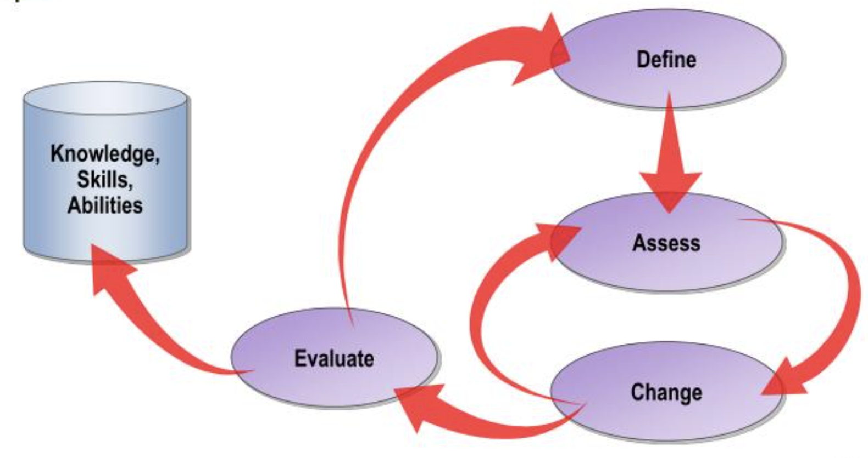
Readiness Management
Metodología para abordar la problemática de: No sé la tecnología/lenguaje
Consiste en realizar actividades de aprendizaje y reforzamiento fuera de lo planificado por el cliente o por el equipo

Slide 62
Readiness Management
Metodología para abordar la problemática de: No sé la tecnología/lenguaje
Consiste en realizar actividades de aprendizaje y reforzamiento fuera de lo planificado por el cliente o por el equipo
Consiste en medir el estado actual vs el estado deseado
Nro | Nombre | Skill | Diagnóstico | Fecha Diagnóstico | Estado Deseado | Actividad | Fecha Actividad
1 | Gonzalo | React | No se como renderizar una lista | 11/03/22 | Renderizar una lista | Demo grupal donde se le enseña a renderizar listas | 12/03/22

Slide 63
La estimación puede ser hh/días/puntos/tallas de polera/etc

Slide 64
Ejemplo Estructura Historia de Usuario
Contexto.
Descripción.
Ejemplo casos de uso / Criterios de aceptación.
Tasks por columna:
  [In Development] Objetivo 1
  [In Development] Objetivo 1
  [In QA] ¿Qué se hace en QA?
    Definir quién y cómo hace QA.
    El proceso de QA debe ser documentado en la misma card.
  [Review] ¿Qué se hace en Review?

Slide 65
Lo importante para escribir cards es establecer el siguiente criterio:
GIVEN [condition]
WHEN [action]
THEN [expected result]

Slide 66
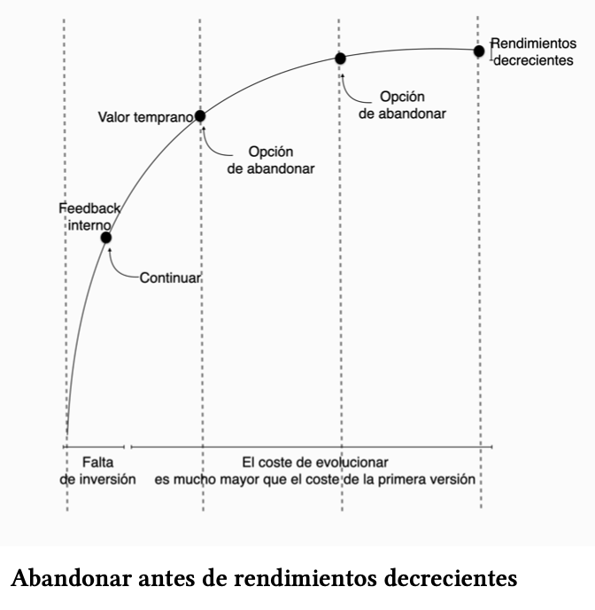

Slide 67
Metodologías de Desarrollo
Gonzalo Martínez
gonzalo.martinez@uc.cl

Slide 68
Extras
Gonzalo Martínez
gonzalo.martinez@uc.cl

Slide 70
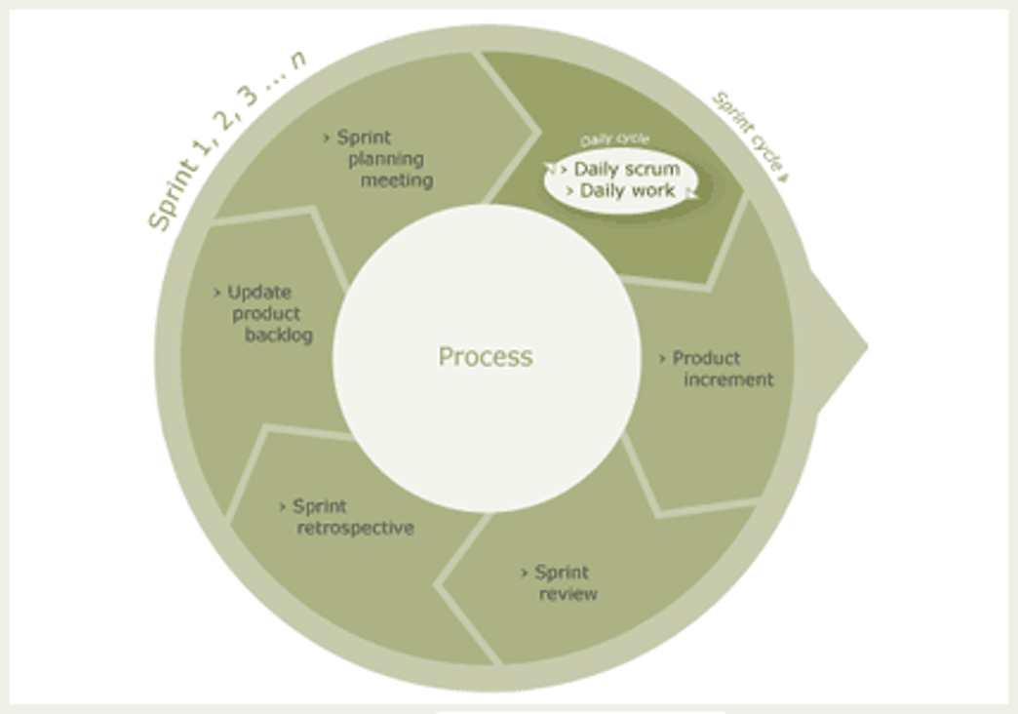
Procesos Scrum

Slide 71
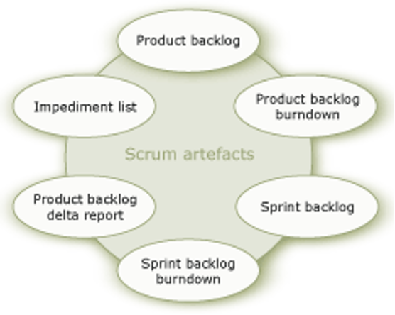
Artefactos Scrum

Slide 72
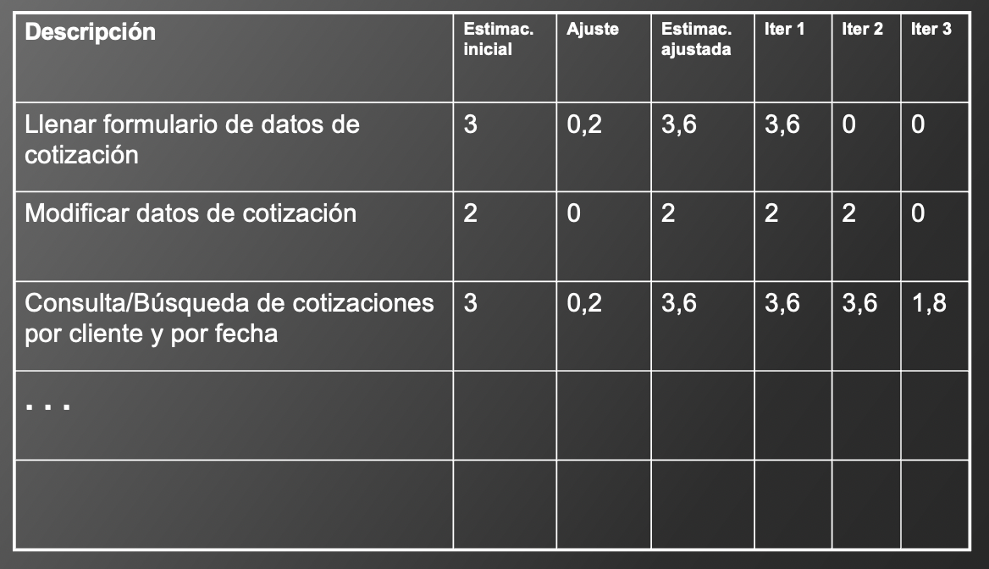
Product Backlog

Slide 73
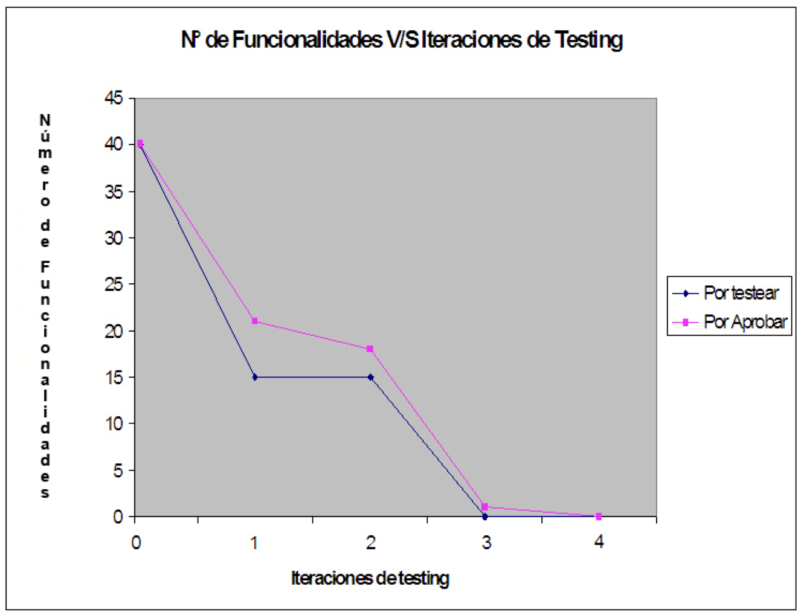
Burndown Chart

Slide 74
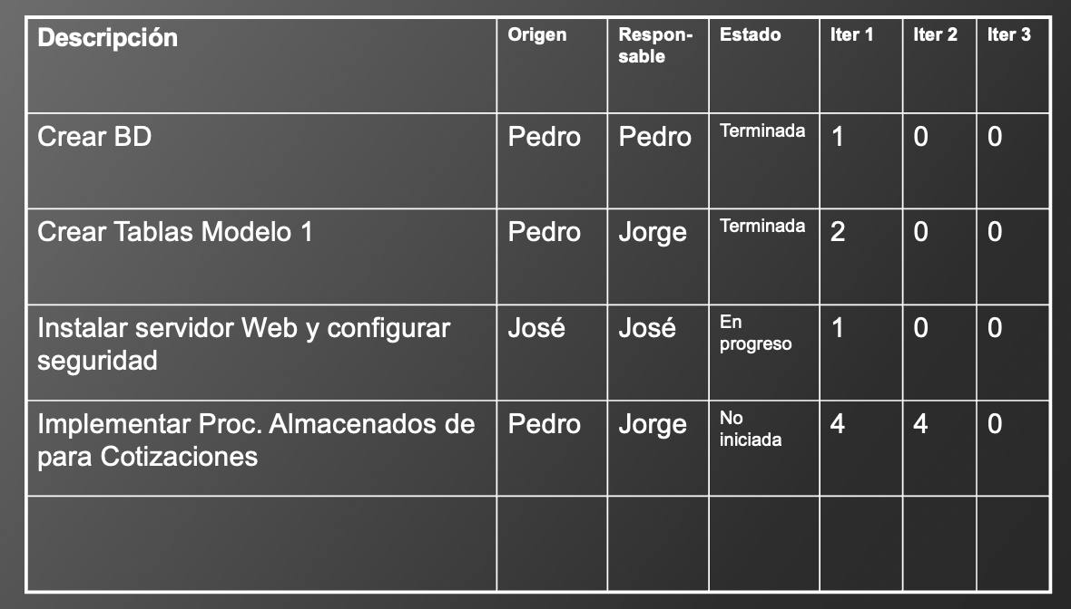
Sprint Backlog

Slide 75
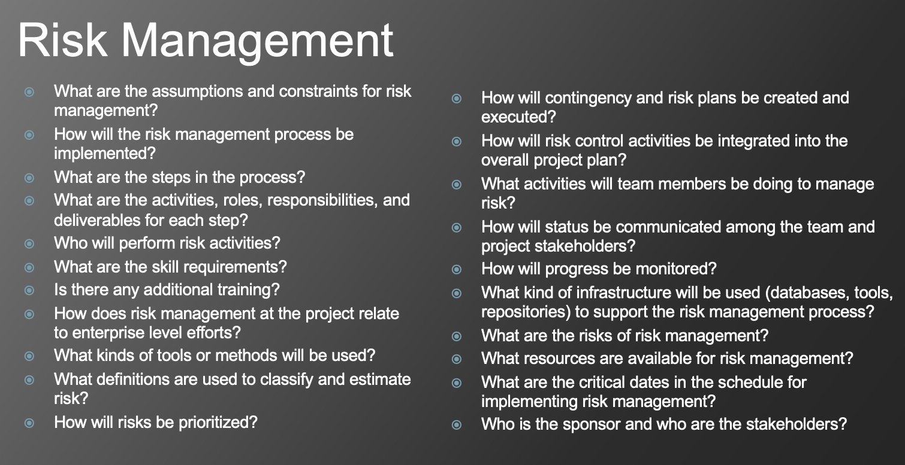

Slide 76

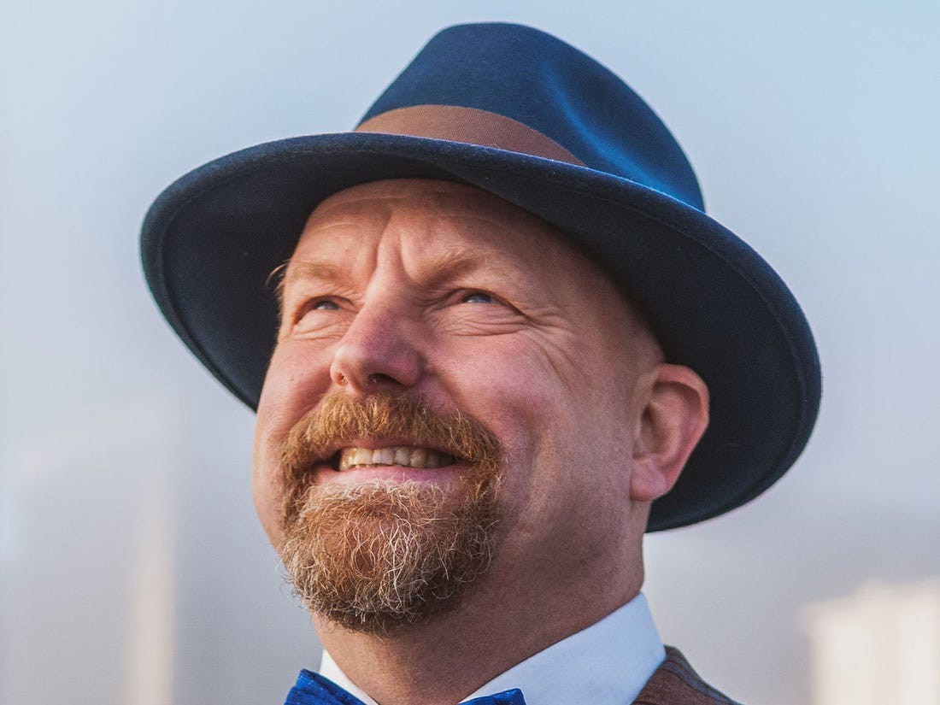
eXtreme Programming

Slide 77
eXtreme Programming
Conjunto de valores, principios y prácticas para desarrollar software.
Valores: comunicación, simplicidad, feedback, valor y respeto
Roles: Cliente (Customer) y Desarrollador (Developer)
Prácticas:
  Planning, Pair Programming, small and frequency releases, propiedad colectiva del código, metáforas del sistema, integración continua, diseño simple, ritmo de producción sostenido, estándares, refactoring continuo, testing.

Slide 78
6 Buenas Prácticas
Si las revisiones de código son buenas, revisar TODO el código con pair programming.
Si el testing es bueno, TODOS harán unit/integration/e2e test TODO el tiempo, incluso los clientes (prueba de aceptación).
Si la simplicidad es buena, siempre haremos lo MÁS SIMPLE posible que funcione
Si la arquitectura es importante, TODOS definen y refinan la arquitectura TODO el tiempo.
Si las pruebas de integración son importantes, integraremos y probaremos varias veces al dia
Si las iteraciones cortas son buenas, haremos iteraciones MUY cortas

Slide 79
5 Valores
Comunicación
  Diseño simple, uso de metáforas, colaboración usuario-programador, comunicación y feedback verbal
Simplicidad
  Código simple, “refactoring” hacia mejores soluciones
  El diseño del código se hace pensando en el hoy, no en el futuro
Feedback
  Del sistema, del cliente, del equipo
Coraje
  Siempre para codificar para “ahora”
Respeto

Slide 80
12 Prácticas oficiales de XP
Feedback fino
  Test Driven Development (TDD)
  Planificación
  Todos juntos (incluir clientes)
  Programación en pares
Proceso Continuo
  Integración continua
  Mejora de diseño (refactoring)
  Releases pequeños
Entendimiento
  Diseño simple
  Metáfora del sistema
  Propiedad colectiva del código
  Estándares y convenciones
Salud del programador
  Ritmo sostenible

Slide 81
Programación por pares
2 programadores
  Driver: conductor
    Escribe
  El que guia: navegador
    Diseño, testing
Uno piensa en la prueba y el otro piensa en cómo hacer pasar la prueba
Cambio de roles cada 30 minutos (depende)
Pares dinámicos (un par en la mañana y otro en la tarde)
  Ritmo sostenible

